Slide 1

Le Baluchon
Projet 9
OpenClassrooms
Mickaël HORN
Etudiant Développeur d’applications iOS

Slide 2
Sommaire
Contexte
Structure MVC
View
Model
Controller
Communications entre MVC
Démonstration de l’application
Conclusion

Slide 3

Contexte
Application mobile (SWIFT)
Trois fonctionnalités
Taux de change EUR -> USD
Traduction FR -> ENG
Météo Paris & New York

Slide 4
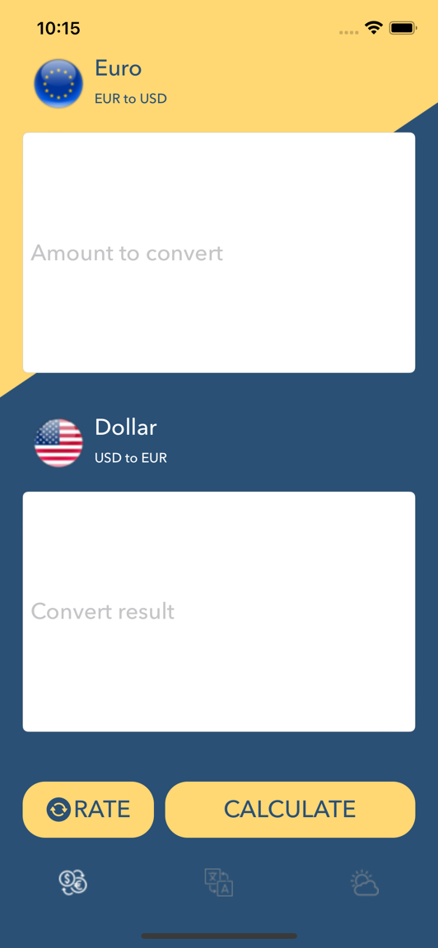
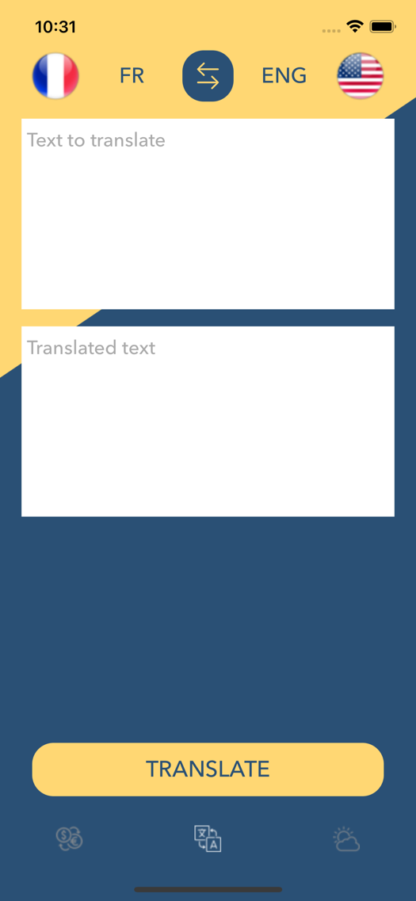
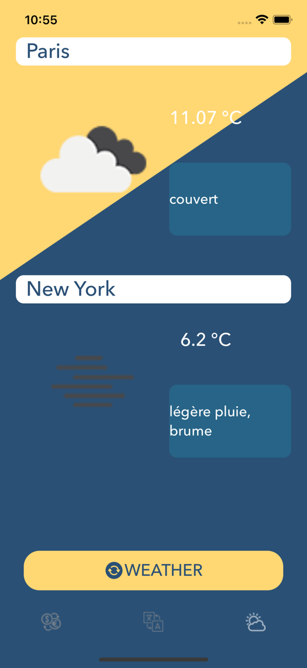

Structure mvc - View
Taux de change
Traduction
Météo

Slide 5
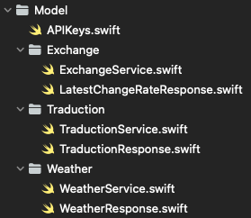
Structure mvc - model
Fichiers Service
Appels API (URLSession, dataTask)
Singleton
Callback avec le résultat
Fichiers Response
Squelette du fichier JSON de l’appel API

Slide 6
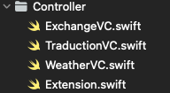
Structure mvc - controller
ExchangeVC
Demande le taux de change au modèle
Affiche celui-ci dans la vue
Calcule le taux de change
TraductionVC
Demande la traduction au modèle
Affiche le résultat dans la vue
WeatherVC
Demande la météo au modèle
Affiche la résultat dans la vue
Extension
Gestion d’erreurs (presentAlert())

Slide 7
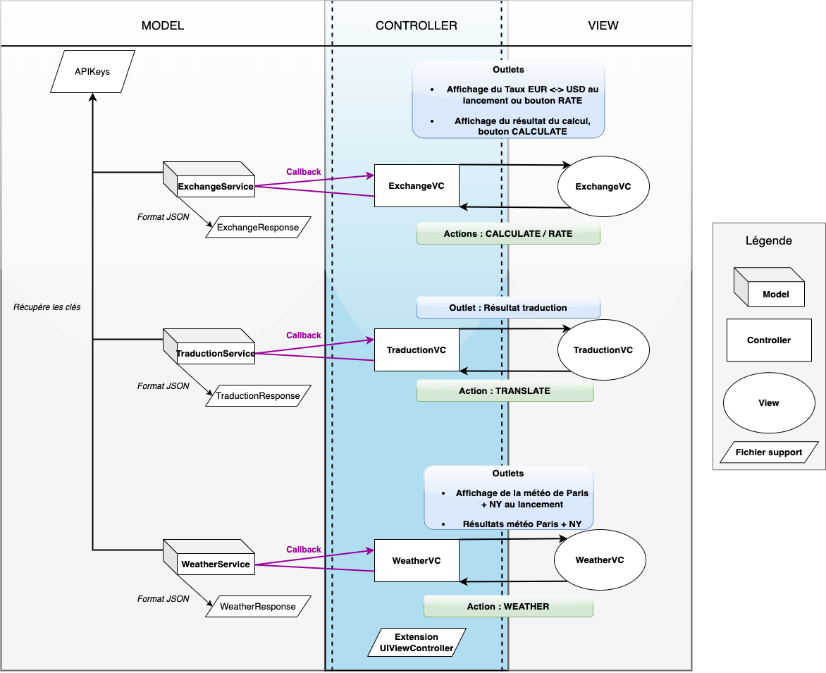
Communication entre mvc

Slide 8
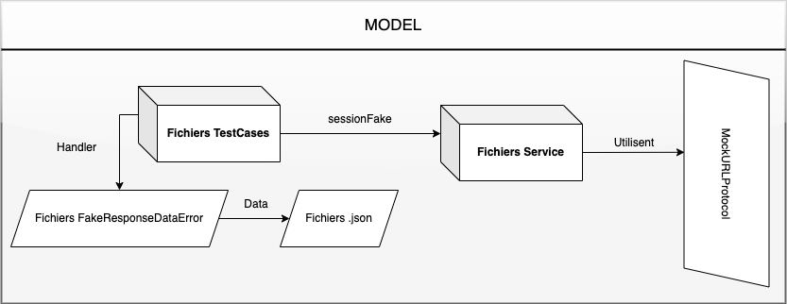
Communication entre mvc

Slide 9

Démonstration de l’application

Slide 10

Conclusion
Feedbacks
Difficultés rencontrées
Et après ?

